Slide 1



Notes:
Let’s Walk to School – Beth am Gerdded i’r Ysgol
WOW the WALK TO SCHOOL challenge - -WOW yr HER CERDDED I’R YSGOL
Join the FUN – Ymunwch â’r HWYL!
WALK TO SCHOOL, EARN BADGES – CERDDED I’R YSGOL, ENNILL BATHODYNNAU

Slide 2
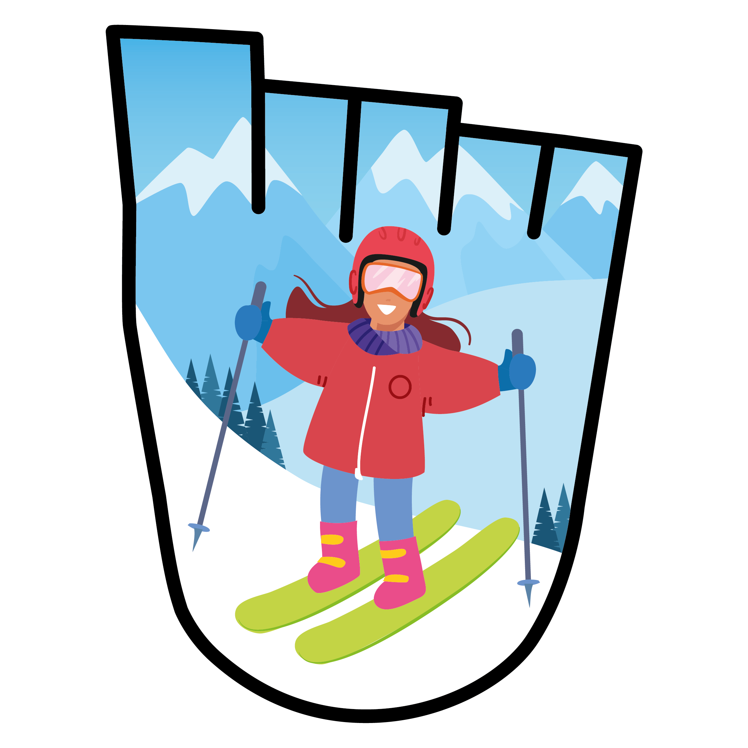

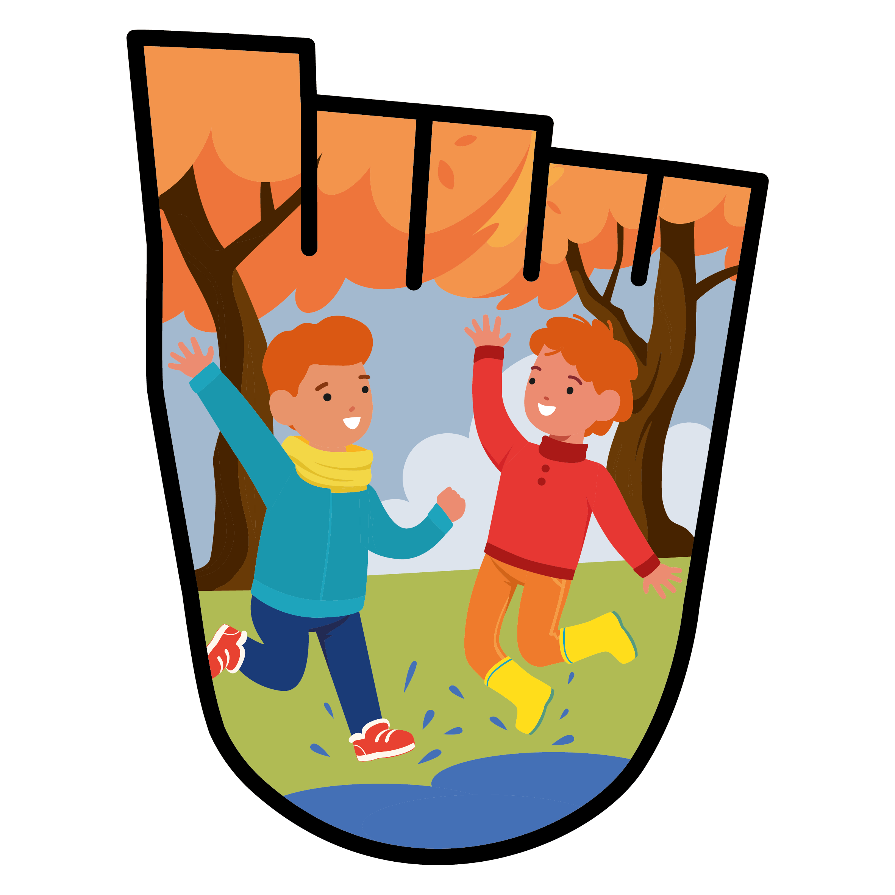




CROESO I WOW
Ni yw Living Streets, yr elusen yn y DU ar gyfer cerdded bob dydd
Rydym ni'n gobeithio y byddwch chi’n mwynhau'r cyflwyniad hwn ac yn edrych ymlaen at weld faint ohonoch chi sy'n cerdded neu'n teithio'n llesol i'r ysgol.
Notes:
Suggested script:
[Helo, fy enw i ydy XXXX ac rydw i’n gweithio i Living Streets, yr elusen yn y DU ar gyfer cerdded bob dydd.
Rydw i yma heddiw i ddweud wrthych chi am WOW - yr Her Cerdded i'r Ysgol. Mae'n ymwneud ag ennill bathodynnau os ydych chi'n cerdded neu'n mynd ar olwynion, yn sgwtera neu'n beicio, neu'n Parcio a Cherdded, i'r ysgol. A dyma'r bathodynnau gwych y gallwch chi eu casglu.
Rhowch eich dwylo i fyny os ydych chi'n barod am yr her.
Gwych. Rhowch nhw i lawr.

Slide 3

SUT MAE WOW YN GWEITHIO?
Mwynhewch y fideo!
Gwyliwch yn ofalus, bydd cwestiynau wedyn...
Notes:
Suggested script:
Rydych chi nawr yn mynd i weld fideo byr am WOW a'r hyn sydd angen i chi ei wneud i gymryd rhan.
Yn y fideo hwn byddwch chi’n clywed y geiriau 'Parcio a Cherdded'. Mae 'Parcio a Cherdded' yn syniad syml i deuluoedd sy'n byw ymhell i ffwrdd ac mae'n golygu y gallant fwynhau manteision cerdded i'r ysgol o hyd. I 'Barcio a Cherdded' mae angen i chi barcio'r car ddeng munud i ffwrdd o gatiau'r ysgol a cherdded y pellter sy'n weddill. Efallai y bydd lle yn agos at eich ysgol y gellir ei sefydlu fel lleoliad 'Parcio a Cherdded' ffurfiol. Mae hon yn ffordd wych o gadw holl draffig yr ysgol i ffwrdd o gatiau'r ysgol gan ei gwneud yn fwy diogel a glanach ar gyfer eich taith gerdded.
Mwynhewch y fideo a gwrandewch yn ofalus oherwydd mae cwis ar y ffordd.

Slide 4

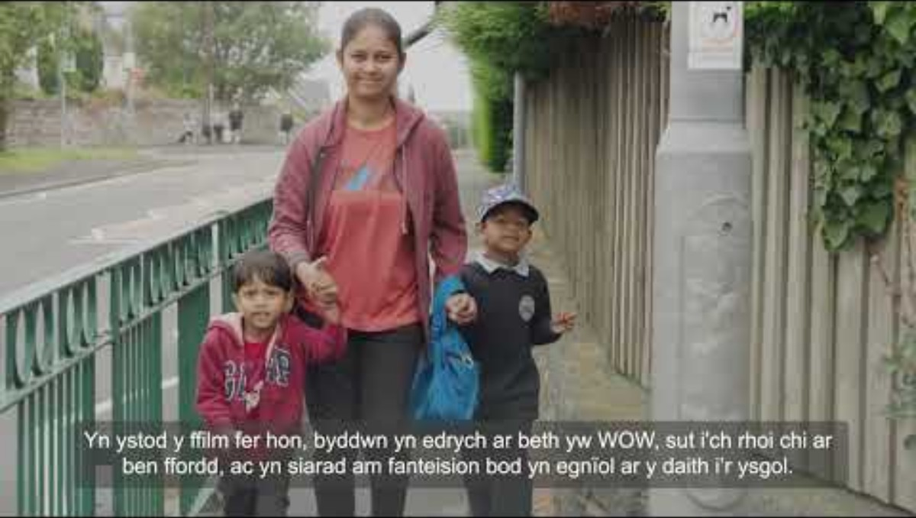
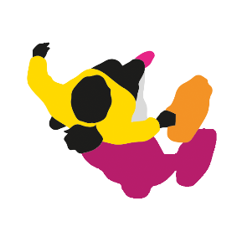
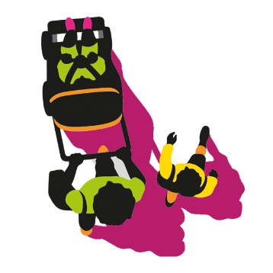
GWYLIWCH Y FIDEO
Notes:
https://www.youtube.com/watch?v=uu-5IxzCKMk

Slide 5

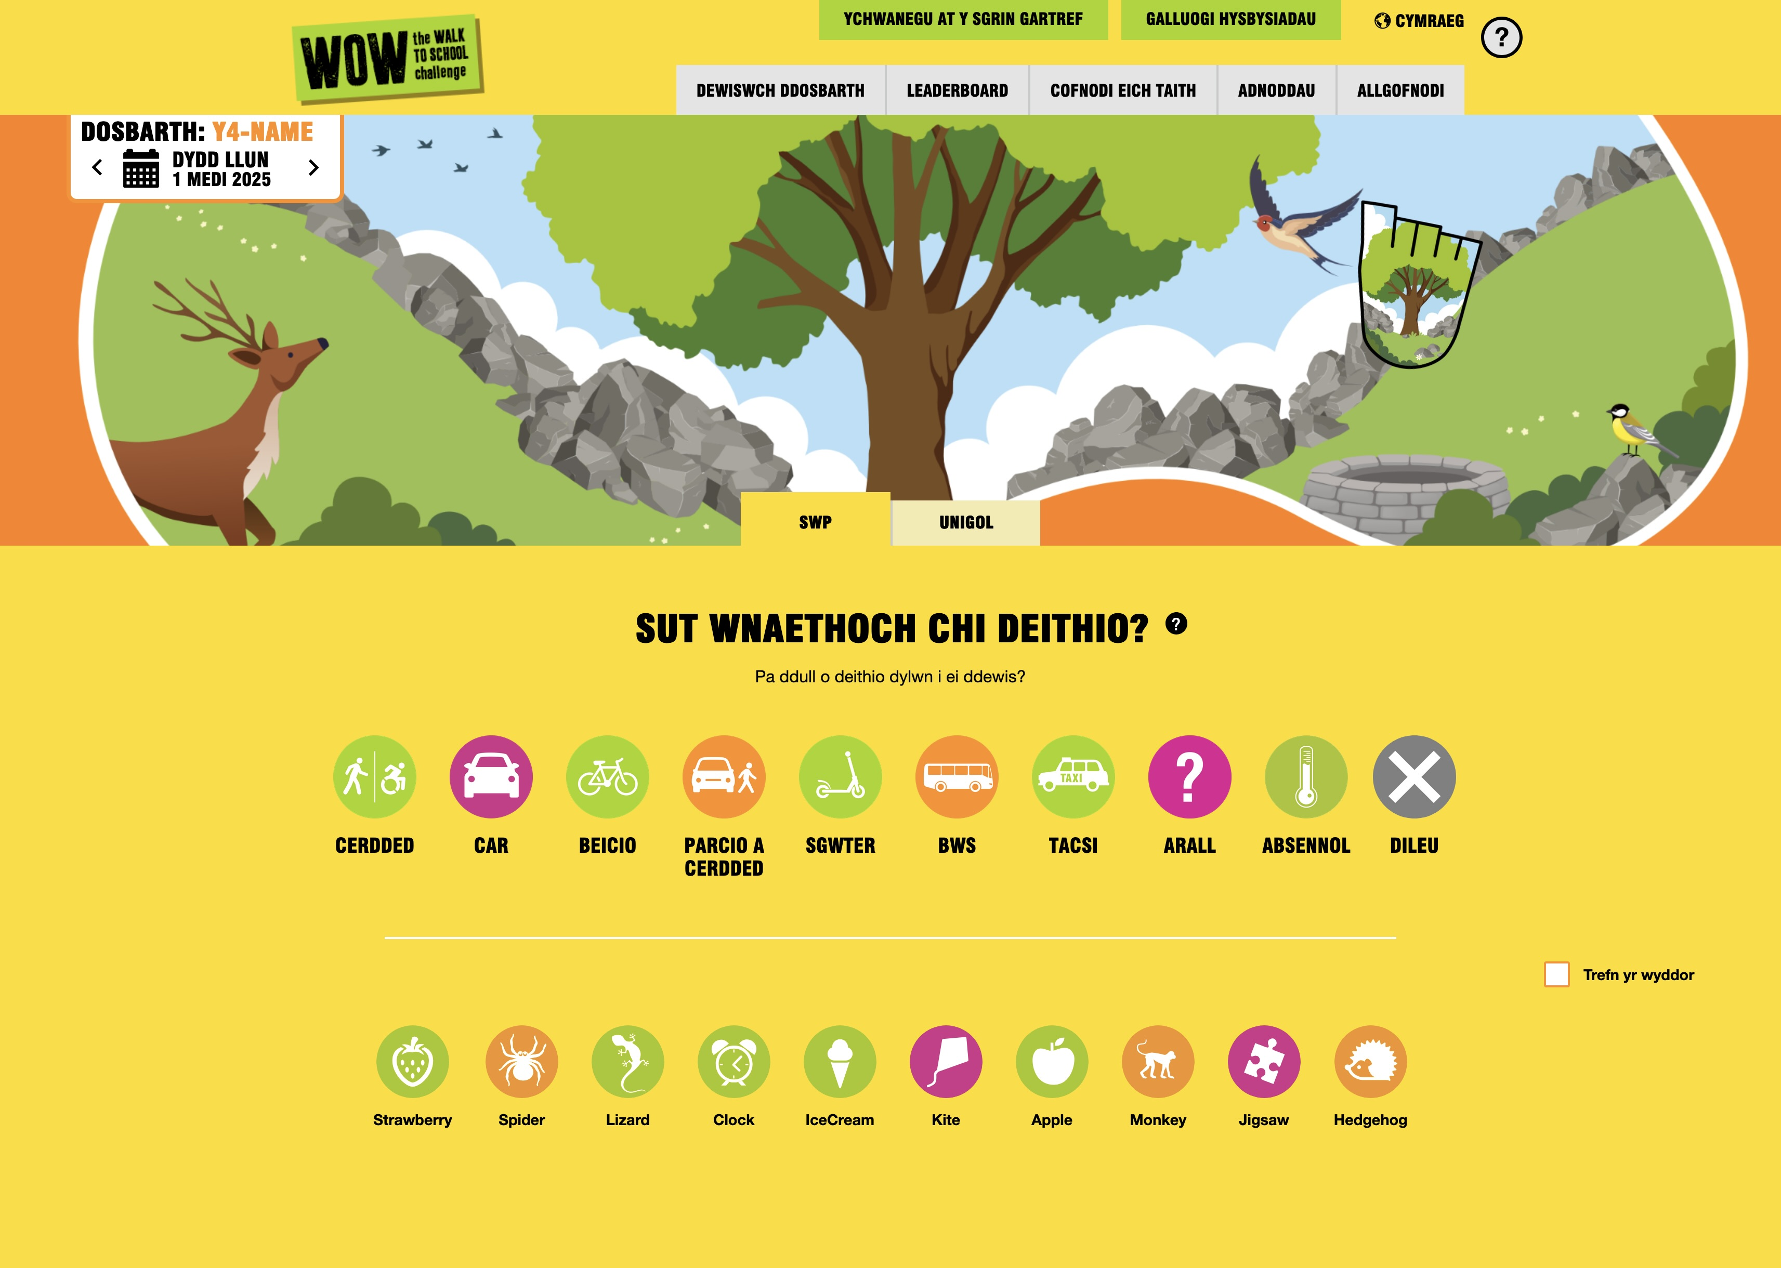
TRACIWR TEITHIO WOW
Notes:
Suggested script:
Y Traciwr Teithio byddwch yn defnyddio pob dydd I gofnodi sut ddaru chi teithio I’r Ysgol. Yn defnyddio bwrdd gwyn rhyngweithiol, iPad, neu cyfrifiadur, bydd y dosbarth yn mewngofnodi yn defnyddio cod tri gair unigryw yr ysgol. Byddwch yn dewis eich dosbarth ac yn dod I dudalen fel sydd ar y sgrin rwan.
Mae cwpwl o bethau i’w sylwi:
Allwch chi weld y bathodyn ar y dde? Dyma lle fydd bathodyn y mis yn dangos – hwn yr ydych yn ceisio ei enill trwy teithio’n llesol
Mae calendr ar yr ochr chwith I’r top, Gwiriwch bod dyddiad heddiw yn dangos, dwi’n awgrymu eich bod yn cofnodi pob bore I fod yn fwy cywir, ond os ydych yn methu diwrnod, fedrwch newid y dyddiad I cofnodi siwrneiau rydych wedi methu
Isod gallwch weld cylchoedd efo lluniau y tu fewn iddynt. Mae yna lun arbenig ar gyfer chi a phob un o'ch cyd-ddisgyblion. Mae opsiwn i gofnodi eich siwrna yn unigol neu fel swp. Os ydych chi'n ei wneud yn unigol, bydd hyn yn mynd â chi i'r dudalen nesaf. Cliciwch ymlaen i weld y sleid nesaf

Slide 6
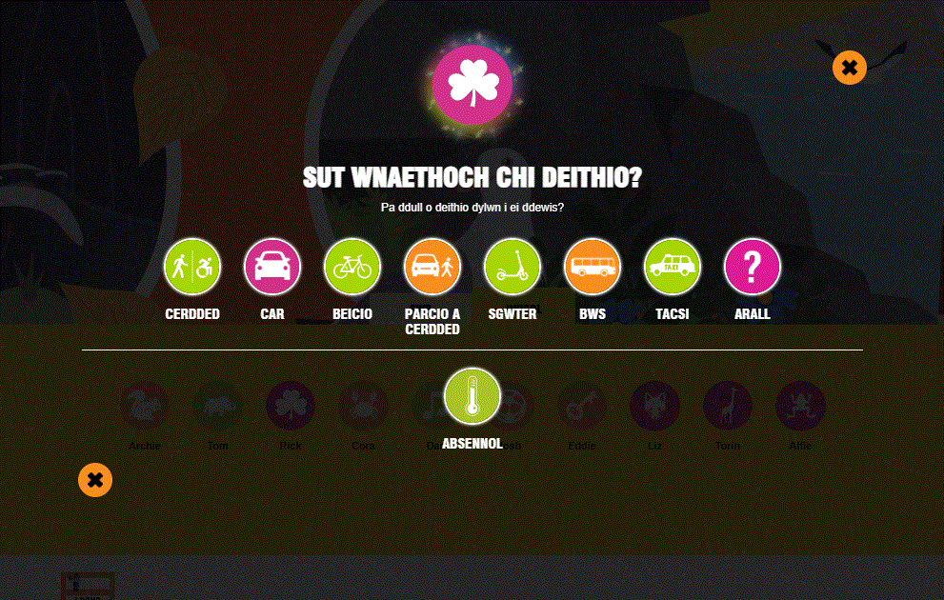
TRACIWR TEITHIO WOW
Notes:
Suggested script:
Ar ôl i chi ddewis eich eicon arbennig chi, byddwch yn dod i'r dudalen hon, lle rydych chi'n cofnodi sut ddaru chi teithio i'r ysgol. Dewiswch yr un sy'n fwyaf addas i chi. Os ddaru chi ddewis y llun anghywir trwy gamgymeriad, cliciwch ar y groes i fynd yn ôl.
Os ydy rhywun yn absennol, cofnodwch hyn ar y Traciwr Teithio trwy dewis yr opsiwn ‘absennol’. Mae hyn yn bwysig iawn gan y bydd yn rhoi cyfle teg iddyn nhw ennill bathodyn fel pawb arall.
Mae'r sleid nesaf yn esbonio'r opsiwn cofnodi swp yn hytrach na chofnodi unigol.]

Slide 7
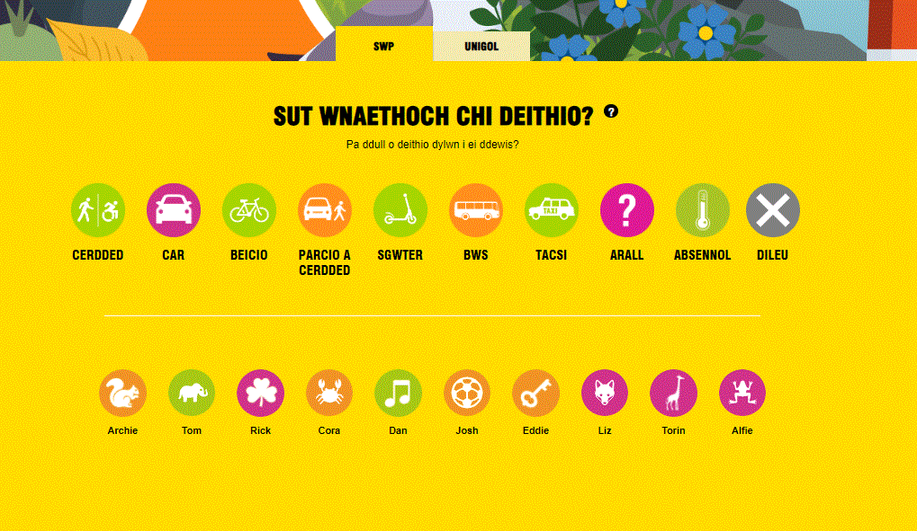
TRACIWR TEITHIO WOW
COFNODI SWP
Notes:
SYLWER: Cyfle i ddangos y nodwedd cofnodi swp yma a'i egluro fel dewis amgen yn lle cofnodi unigol ar gyfer cyflymder gan ganiatáu i un person gymryd rheolaeth dros y dosbarth cyfan.
Suggested script:
[Mae'r opsiwn hwn yn caniatáu i'r athro neu ddisgybl gofnodi teithiau ar gyfer y dosbarth cyfan. Dewiswch y math o gludiant, er enghraifft 'pwy gerddodd/wnaeth ddod ar olwynion yr holl ffordd i'r ysgol?' - gallwch ddewis pawb sydd â'u dwylo i fyny.
Ewch drwy bob math o gludiant nes bod taith pawb wedi'i chofnodi. Mae'r sleid nesaf yn dangos sut y gallwch chi weld pa ddosbarthiadau ac ysgolion sy'n cofnodi ac yn gwneud y teithiau mwyaf llesol.

Slide 8
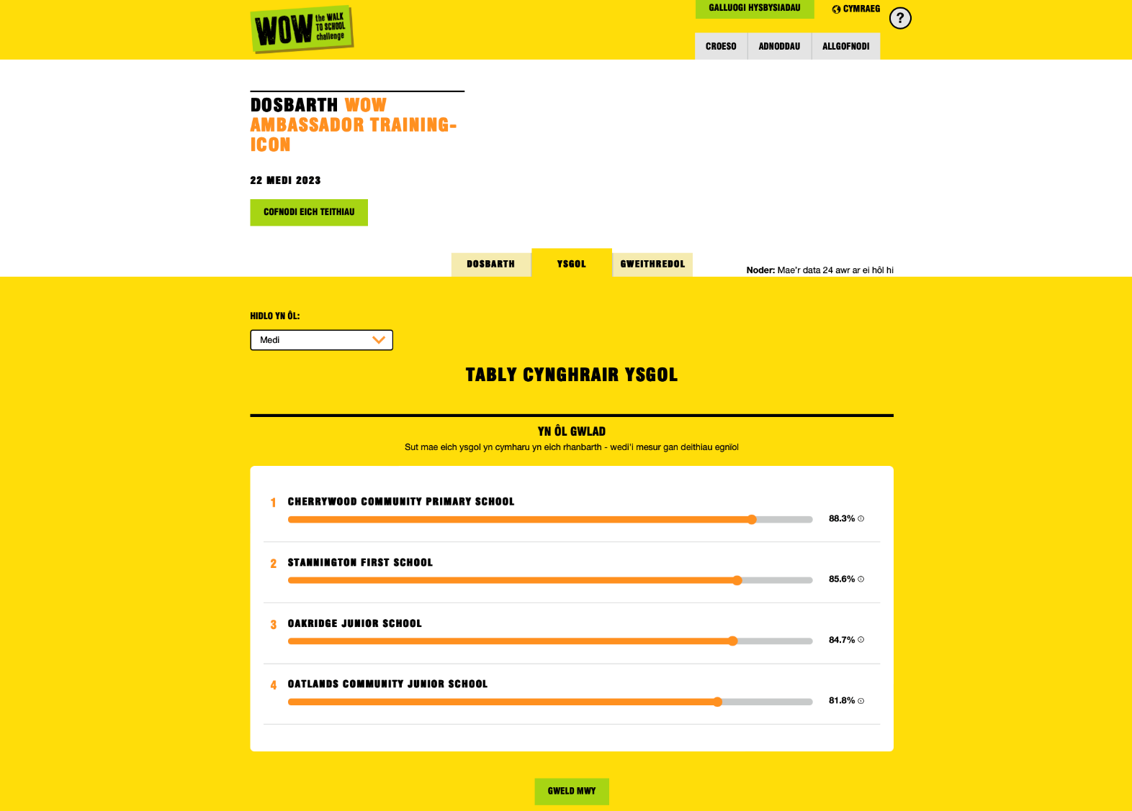
TRACIWR TEITHIO WOW
BWRDD ARWEINWYR
Notes:
Suggested script:
Mae hon yn ffordd wych o gael gystadleuaeth iach rhwng dosbarthiadau, ond hefyd rhwng ysgolion yn yr ardal leol neu'n genedlaethol!
Gallwch fynd i'r dudalen trwy glicio ar y tab Dangosfwrdd yn ôl ar y brif dudalen. Yma gallwch ddewis y 'tab dosbarth' i weld dosbarth y mis neu ddewis 'tab yr ysgol' i weld safle eich ysgol ar y bwrdd arweinwyr lleol neu genedlaethol.
Ar wefan Living Streets, mae tystysgrifau ar gael gellir dyfarnu i'r dosbarthiadau mwyaf actif yn ystod gwasanaethau!
Rhowch eich llaw i fyny os da chi’n meddwl mae dosbarth chi fydd mwyaf actif? Gwych, mae’n edrych fel bydd cystadleuaeth da yma!

Slide 9

BETH YW EICH FFEFRYN?
Notes:
Nawr yw'r foment rydych chi wedi bod yn aros amdani...... y bathodynnau! Y thema eleni yw Cerdded gyda Dychymyg, mae pob bathodyn yn dangos ffordd wahanol y gallech gerdded i'r ysgol; O esgyn drwy'r awyr fel eryr, i archwilio dyfnderoedd y môr! Mae'r bathodynnau i gyd wedi cael eu dylunio gan blant a gymerodd ran yn her WOW y llynedd. Nawr, edrychwch a phenderfynwch pa un yw eich ffefryn. Mewn eiliad, gall eich athro alw pob bathodyn fesul mis, yna rhowch eich llaw i fyny pan mae nhw’n glaw eich ffefryn.

Slide 10

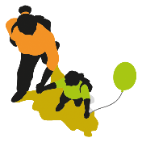
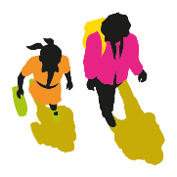
AMSER CWIS!
1. BETH YW PARCIO A CHERDDED?
2. BETH MAE’N EI OLYGU I DEITHIO YN “LLESOL” I’R YSGOL?
Mae parcio a cherdded yn golygu parcio'r car 10 munud i ffwrdd o'r ysgol a cherdded gweddill y daith. Fel hyn, gallwch
chi ennill bathodyn o hyd!
Mae'n golygu eich bod chi’n defnyddio pŵer eich corff i deithio i rywle. Enghreifftiau o deithio 'llesol' yw cerdded (mae defnyddio cadair olwyn neu gymhorthydd symudedd yn cyfrif hefyd!), beicio, sglefrio a sgwtera.
3. BETH YW'R MANTEISION O GERDDED I'R YSGOL?
Mae cerdded yn fath o ymarfer corff, ac mae'n ein cadw'n iach
Mae'n wych i'n meddyliau a'n cyrff
Yn gyfle i dreulio amser gyda'n teuluoedd
Drwy gerdded rydym ni’n helpu i leihau llygredd
Gwych i'r blaned

Slide 11


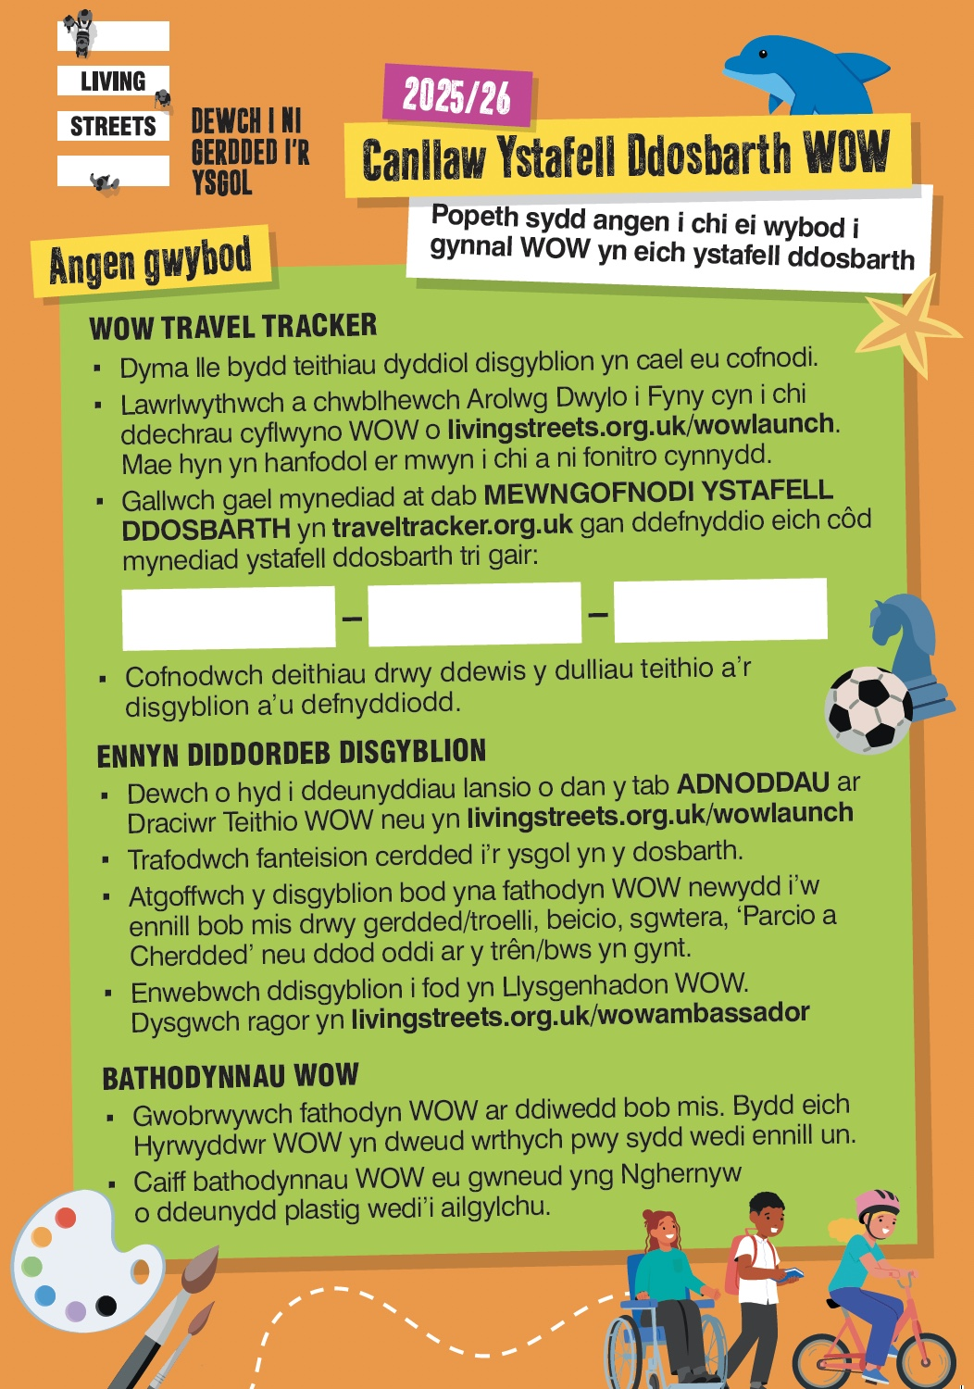
GWIRIAD TERFYNOL
Gwnewch yn siŵr bod gennych chi eich canllaw ystafell ddosbarth gyda'ch cod mynediad tri gair i gyrchu Traciwr Teithio WOW.
Ewch ati i benodi eich Llysgenhadon WOW i annog pawb i gofnodi eu teithiau a dyfarnu bathodynnau.
Mewngofnodwch yn traveltracker.org.uk a dechrau cofnodi eich gweithgaredd!
Notes:
Suggested script:
[Y cyfan sydd ar ôl i'w ddweud yw ceisiwch gofio'r holl resymau gwych hynny y gwnaethoch chi ddod o hyd iddynt dros gerdded yn ystod y cwis. Gallaf sicrhau'r mwyaf y byddwch chi'n cerdded, sgwtera neu feicio i'r ysgol - bydd yn bywiogi eich diwrnod a'r rhai o'ch cwmpas.
​
Rydych chi nawr yn barod i ddechrau ar eich her.
Pob lwc a gobeithio y byddwch chi'n mwynhau bod yn llesol ac ennill llawer o fathodynnau.]

Slide 12

GALLWCH DDOD O HYD I FWY O ADNODDAU DEFNYDDIOL, FIDEOS A CHWESTIYNAU CYFFREDIN YN: www.livingstreets.org.uk/wowlaunch
MEWNGOFNODI I DRACIWR TEITHIO WOW
www.traveltracker.org.uk

